Slide 1
JIT
(Just-in-Time compiler)
Grupo 4:
Gabriel Simon
Elton Francisco de Oliveira
Lorran P. dos Santos
Marcelo Schaefer
Willian Kenji Nishizawa

Slide 2
O que é
Sigla para Just-In-Time (Bem na hora)
Compiladores normais
Atuação do JIT e onde fica

Slide 3
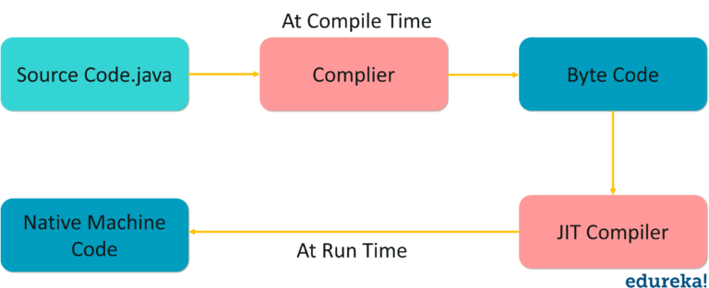
Processo com o compilador JIT

Slide 4
História
Expressões regulares
Década de 60 - LISP
Década de 80 - Smalltalk / Self
Década de 90 - Java

Slide 5
Expressões regulares
(?<=\.) {2,}(?=[A-Z])

Slide 6

Expressões regulares
(?<=\.) {2,}(?=[A-Z])

Slide 7

Compilação JIT na década de 60~80
O primeiro compilador JIT é atribuído a um artigo de John McCarthy em 1960, onde algumas funções da linguagem LISP podiam ser interpretadas em run-time, contrário a convenção calcular e armazenar as saídas em compilação.
John McCarthy, 2006

Slide 8
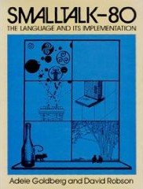

Compilação JIT na década de 60~80
Com o desenvolvimento das linguagens Smalltalk (1983) e Self (1987) foram desenvolvidos novos aspectos para a compilação JIT. A tradução do código é feita em tempo de execução e seu resultado fica armazenado em memória até o uso. Caso houvesse falta de memória, o sistema era responsável por remover o código armazenado e regenerá-lo quando necessário.

Slide 9
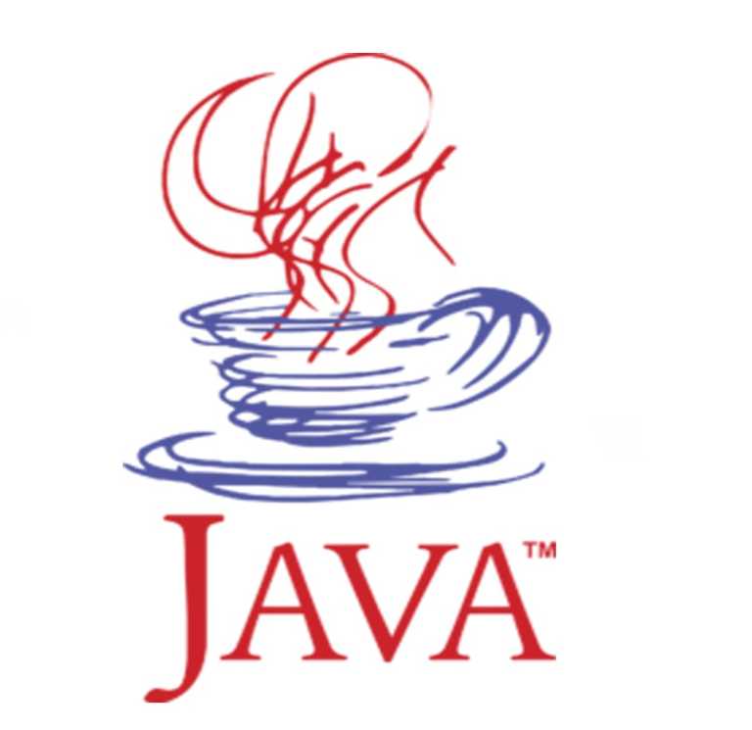
Java
Após o abandono da linguagem Self, muitas das pesquisas realizadas com ela foram utilizadas no desenvolvimento da linguagem Java, levando para a frente o conceito de compilação em tempo de execução com uma estrutura JIT mista, composta pelo compilador C1 (cliente) e C2 (servidor) dentro da JVM Compiler Interface (JVMCI).

Slide 10
Vantagens
Binário não altera na plataforma
Códigos antigos, agora mais rápidos
Sua velocidade de execução
Não executa o que não for necessário
Não requer tempo de processador e uso de memória
Se comunica com a JVM no código nativo

Slide 11

Desvantagens
Programas com menos código não se beneficiam da Compilação Just-In-Time.
Atraso no início da execução do código, tempo necessário para a compilação de algumas instruções.

Slide 12
Perguntas Mais Frequentes
Posso usar qualquer versão do compilador JIT com a JVM?
Não. Os dois são acoplados de forma muito forte. Deve-se usar a versão do compilador JIT que é fornecida com o pacote da JVM usado.
Posso controlar dinamicamente o compilador JIT?
Não. É possível passar opções para o compilador JIT para modificar o comportamento, mas somente no tempo de inicialização da JVM. Entretanto, um programa Java™ pode usar a API java.lang.Compiler para ativar e desativar o compilador JIT no tempo de execução.
Quanta memória o cache de código consome?
O compilador JIT usa a memória de forma inteligente. Quando o cache de código é inicializado, ele consome relativamente pouca memória. A medida que mais métodos são compilados no código nativo, o cache de código cresce dinamicamente para acomodar as necessidades do programa. O espaço ocupado anteriormente por métodos descartados ou recompilados é recuperado e reutilizado. Quando o tamanho do cache de código atinge um limite máximo pré definido, ele para de crescer. Neste ponto, o compilador JIT para de compilar métodos para evitar esgotar a memória do sistema e afetar a estabilidade do aplicativo ou do sistema operacional.

Slide 13
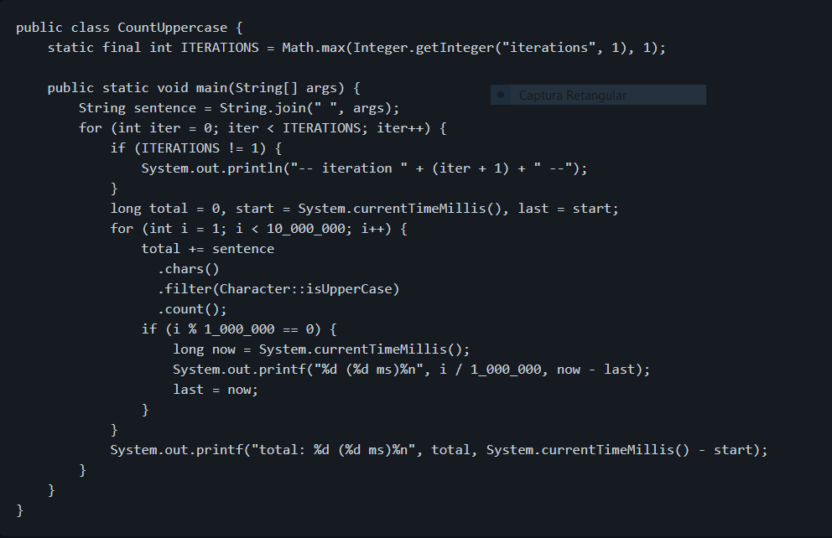
Comparando compiladores - JIT vs Graal

Slide 14
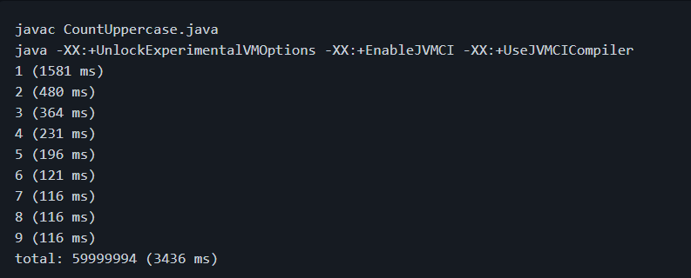
Comparando compiladores - Java JIT

Slide 15
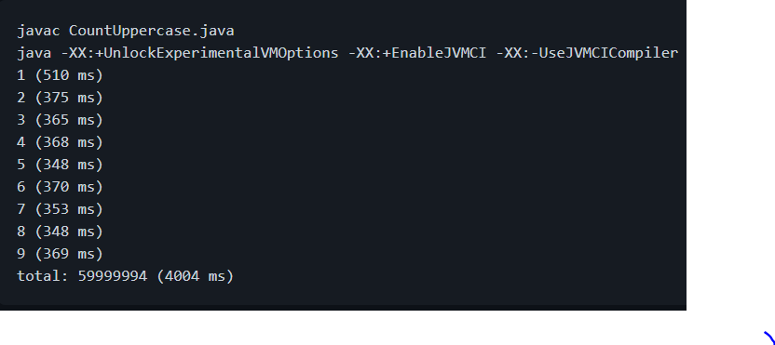
Comparando compiladores - Java JIT

